Slide 1
Лекция 10. ПЕРЕМЕШИВАНИЕ.
Общие сведения.
Перемешивание жидких сред.
Перемешивание пластичных масс.
Перемешивание сыпучих материалов.

Slide 2
1. Общие сведения
Перемешивание в жидкой среде применяют при получении суспензий и эмульсий. При смешивании пластичных и сыпучих материалов становится задача получения однородной массы основного вещества с различными твёрдыми, жидкими и пластичными добавками.
При перемешивании интенсифицируются тепловые, диффузионные и биохимические процессы.
Для перемешивания используют смесители различных конструкций.

Slide 3
2. Перемешивание жидких сред
Пневматическое перемешивание осуществляется с помощью сжатого газа(в большинстве случаев воздуха). Пропускаемого через слой перемешиваемой жидкости.
Циркуляционное перемешивание осуществляется с помощью насоса, перекачивающего жидкость по замкнутой системе «смеситель – насос - смеситель».
Статическое смешивание жидкостей невысокой вязкости, а также газа с жидкостью, осуществляется в статических смесителях за счет кинетической энергии жидкостей и газов.
Механическое перемешивание осуществляют с помощью различных перемешивающих устройств – мешалок. Используют для интенсификации гидромеханических процессов (диспергирования), тепло- и массообменных, биохимических процессов в системах «жидкость – жидкость», «газ – жидкость и газ – жидкость и твёрдое тело».

Slide 4
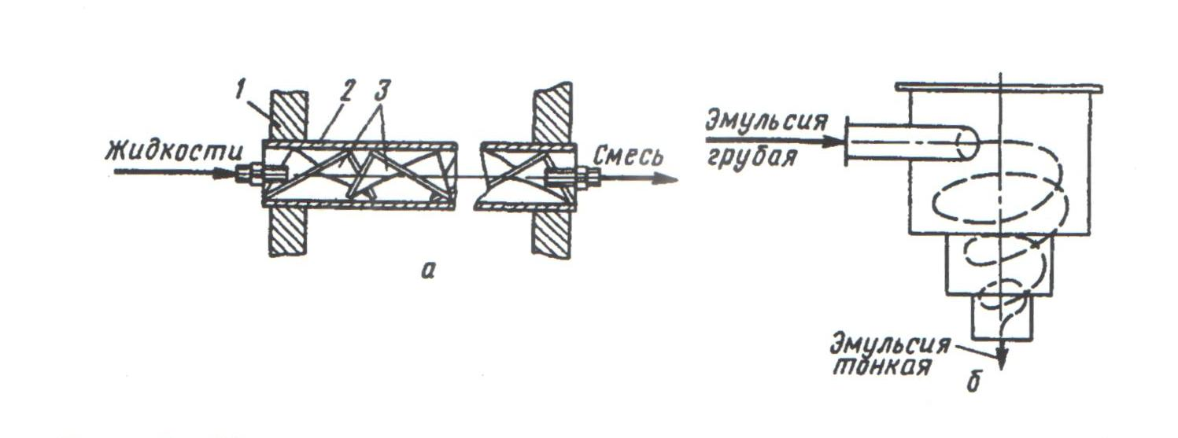
Статические смесители:
а – цилиндрический с вставными элементами:
1 – фланец;
2 – корпус;
3 – смешивающие элементы;
б - эмульсор

Slide 5
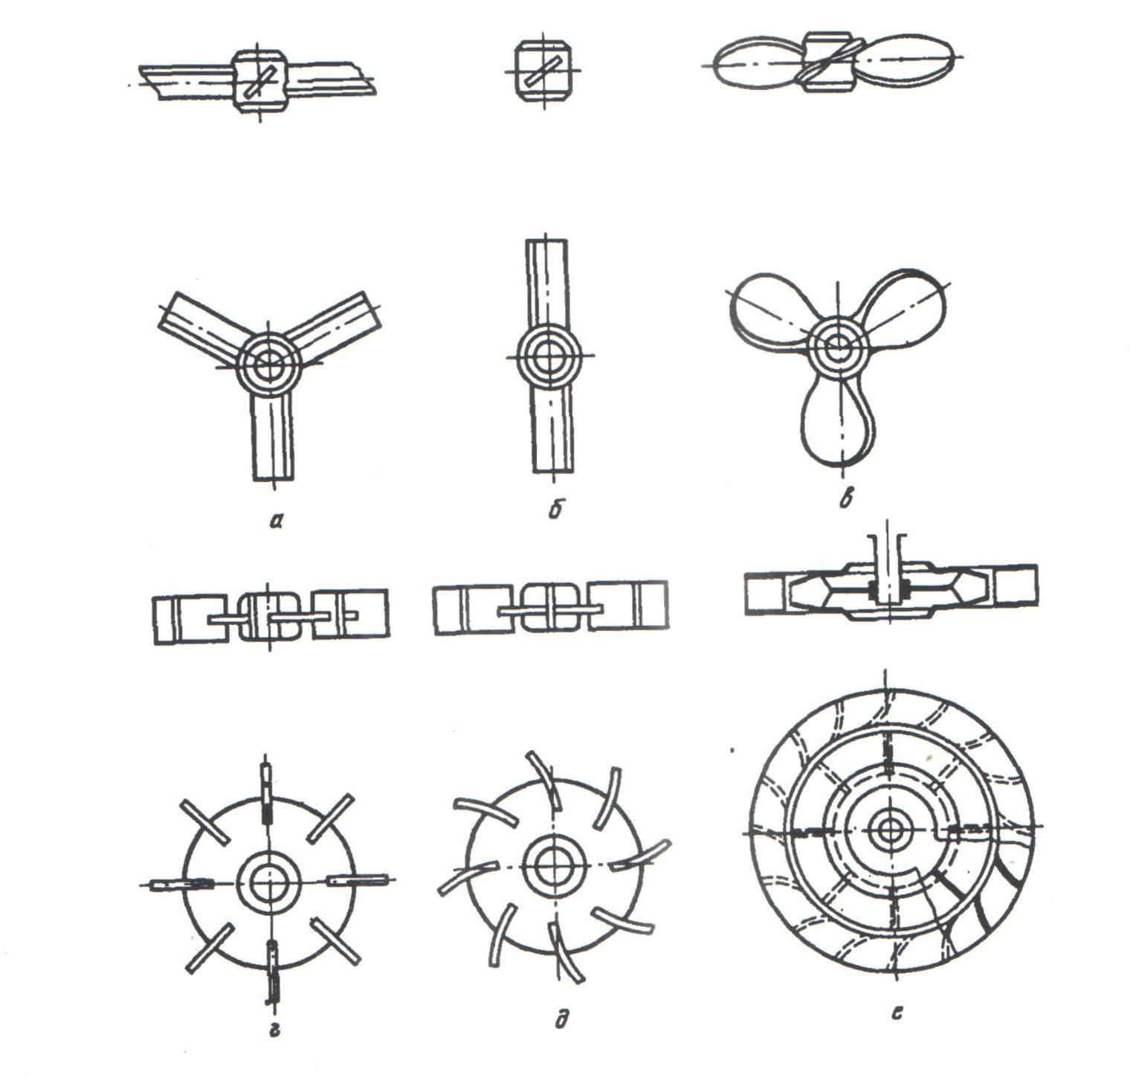
Типы мешалок: а – трёхлопастная; б – двухлопастная; в – пропеллерная; г – открытая турбинная; д – открытая турбинная с наклонными лопастями; е – закрытая турбинная

Slide 6
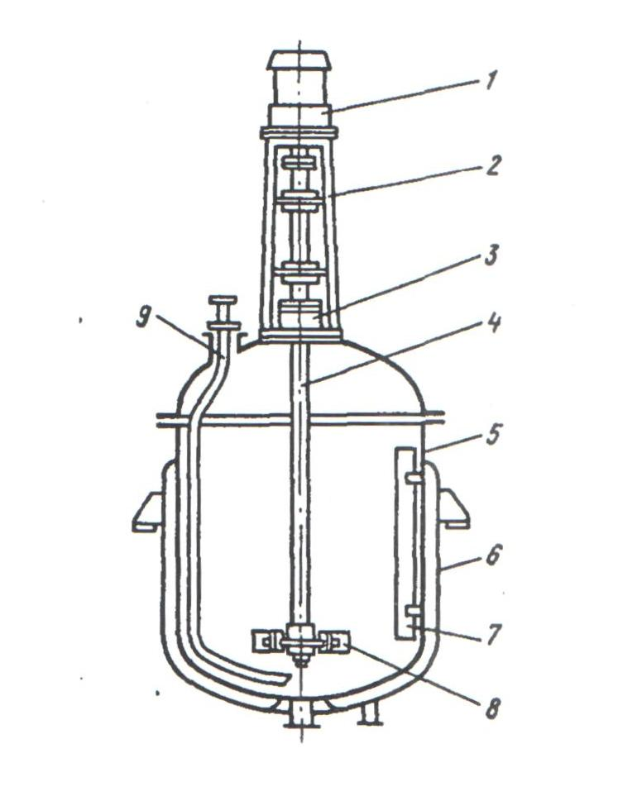
Смеситель с мешалкой: 1 – привод; 2 – стойка привода; 3 – уплотнение; 4 – вал; 5 – корпус; 6 – рубашка; 7 – отражательная перегородка; 8 – мешалка; 9 – труба

Slide 7
3. Перемешивание пластичных масс
Процесс перемешивания проводится в смесителях периодического и непрерывного действия, оборудованных специальными перемешивающими устройствами – рамными, шнековыми и ленточными мешалками. Смесители могут иметь месильное устройство с вертикальной или горизонтальной осью.
Для обработки эластично-упругих масс (пшеничное тесто) в ряде случаев применяют смесители с двумя месильными устройствами, вращающимися навстречу друг другу с различными скоростями.
Для смешивания мало- и высоковязких кондитерских масс, а также перемешивания кондитерских масс с сыпучими компонентами применяют смесители корытообразной формы с расположенными в них двумя спиральными рабочими органами, вращающимися в разные стороны. Высокая интенсивность перемешивания достигается за счет проведения процесса в тонком слое.

Slide 8
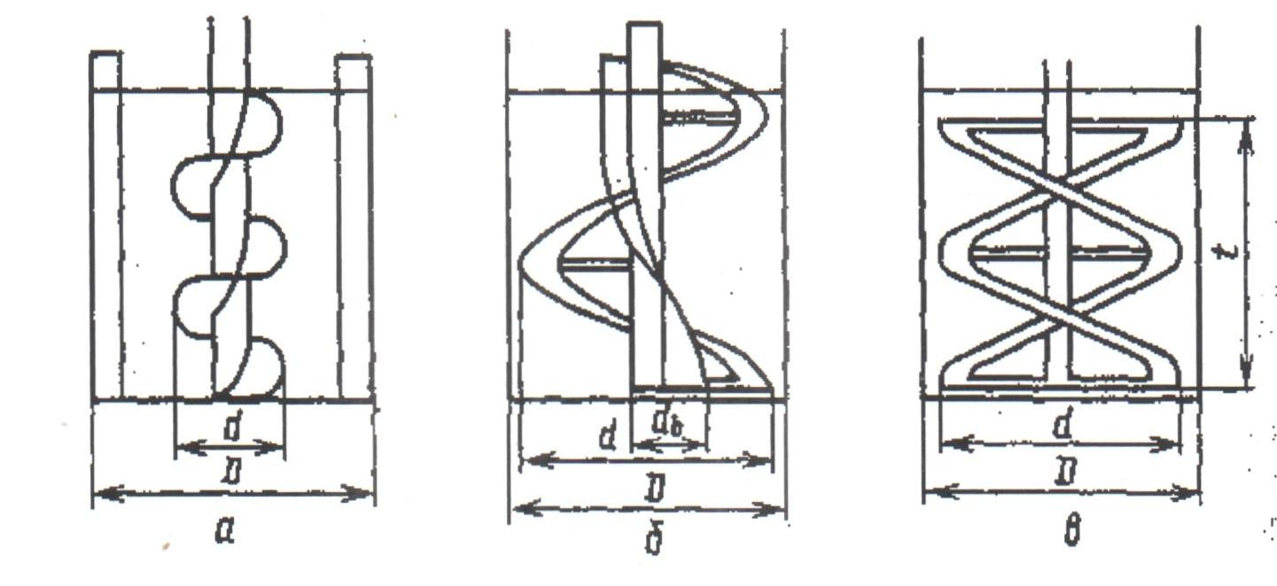
Схемы шнековых (а) и ленточных (б,в) мешалок

Slide 9
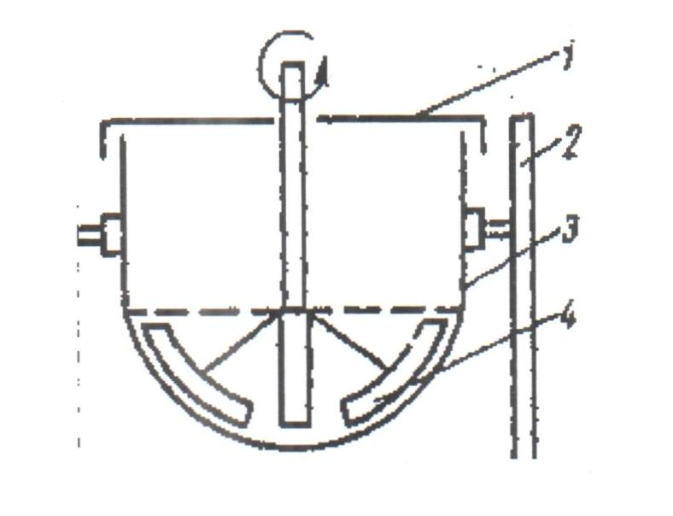
Аппарат для приготовления теста: 1 – крышка; 2 – стойка; 3 – корпус; 4 – месильное устройство

Slide 10
4. Перемешивание сыпучих материалов
Смесители классифицируют:
по принципу действия:
непрерывного действия:
периодического действия:
скоростным характеристикам:
скоростные;
тихоходные.
конструктивным признакам:
лопастные (турбинные);
волчковые;
дисковые
шнековые.

